Slide 1

Чому потрібне енергозбереження?

Slide 2
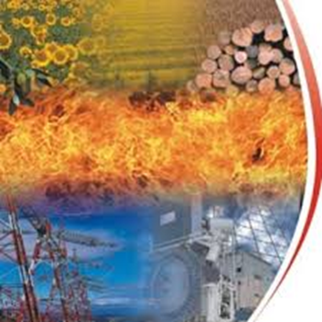
Чому небезпечне зростання споживання енергії?
По-перше, нагріванням земної поверхні приземних шарів атмосфери. При сучасній технології приблизно одна третина енергії, виробленої на теплових електростанціях, і близько половини - на атомних, пропадає марно під час охолодження агрегатів. Штучне нагрівання, що перевищує 1% від сонячної радіації, яка надходить до поверхні Землі, може спричинити до серйозних кліматичних аномалій.

Slide 3

Чому небезпечне зростання споживання енергії?
Крім прямого нагрівання, під час виробництва енергії у більшості випадків в атмосфері накопичуються парникові гази, передусім вуглекислий. Одержання енергії сприяє забрудненню повітря оксидами азоту і сірки, що спричиняється до кислотних дощів, а ті викликають загибель лісів і водоймищ. На думку вчених, за такого бездумного поводження з енергією біосфера Землі довго не витримає.

Slide 4
Чому природний газ привертає увагу екологів?
Природний газ, який використовується в енергетиці, є одним з непоновлюваних енергетичних ресурсів, водночас це найбіль екологічно чистий вид традиційного енергетичного палива.
На теплових електростанціях і в опалювальних котельнях, що використовують природний газ, викидів вуглекислого газу, який сприяє парниковому ефекту, удвічі менше, ніж на вугільних енергетичних установах, що виробляють таку саму кількість енергії.
Застосування скрапленого і стисненого природного газу на автомобільному транспорті дає можливість значно знизити забруднення середовища проживання і поліпшити якість повітря в містах.
Порівняно з нафтою природний газ не дає такого забруднення середовища в процесі видобутку і транспортування до місця використання.

Slide 5

Яке джерело енергії найекологічніше?
Відповідно до статистичних даних, у промислово розвинених країнах приблизно третина електроенергії витрачається побутовими приладами. Приблизно 30% електрики в США витрачається на освітлення. Це приблизно відповідає енергії, що її виробляють близько 100 великих електростанцій.

Slide 6

Яке джерело енергії найекологічніше?
Більшість житлових будинків споживають більше енергії, ніж це допустимо. Використовуючи сучасні технології, можна зберегти від 40 до 60% енергії.
Будівництво житлових будівель з високою теплоізоляцією-найкращий спосіб підвищити ефективність використання енергії і зекономити кошти, особливо в умовах холодного клімату.

Slide 7

Енергетика і екологічні проблеми
Людина своєю господарською діяльністю завдає природі величезної шкоди.
У світі щороку спалюється близько 2,7 млрд.тонн кам’яного вугілля, понад 1,5 млрд.тонн нафти.
У результаті промислової діяльності в атмосферу Землі щороку викидається біля 100 млн.тонн різних вуглеводів і оксидів азоту, 150 млн.тонн оксиду сірки, понад 250 млн.тонн оксиду вуглецю. А якщо згадати про постійне забруднення повітря, то можна уявити загрозу людству.

Slide 8

Значення енергозбереження
Щодо енергоспоживання Україна має достатньо високий показник на одного жителя, який сягає близько 5 тис.кВт/год. Чому ж тоді так гостро стоїть питання нестачі і економії енергії? Чому все частіше ми вживаємо слово «енергозбереження?»
Енергозбереження - це дії людини, направлені на зберігання і раціональну витрату електроенергії.

Slide 9
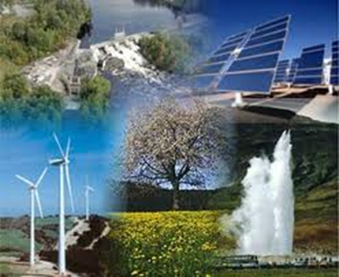
Значення енергозбереження
Оскільки енергетичні ресурси України є обмеженими, за даними вчених, наша держава забезпечена власним вугіллям на 460 років, нафтою-на 25 років, природним газом-на 35 років.

Slide 10

Значення енергозбереження
Економія всього 1% енергоресурсів забезпечить господарство країни енергією для виплавки сталі протягом 10 місяців, вироблення целюлози, паперу, картону-протягом 1 року, міський електротранспорт працюватиме 2 роки.

Slide 11
